Slide 1
Neue Kernlehrpläne für den Wahlpflichtbereich der Realschule
Implementationsauftaktveranstaltung
Wahlpflichtfach K U N S T
Soest, 28. Mai 2015

Slide 2
Gliederung der Veranstaltung
I. Einführende Informationen
1. Kompetenzorientierung
2. Kompetenzorientierte Kernlehrpläne
3. Rahmenbedingungen des Wahlpflichtbereichs
II. Kompetenzorientierte Kernlehrpläne in den Wahlpflichtfächern
III. Schulinterne Lehrpläne und Unterstützungsangebote
IV. Arbeitsgruppen (integriert in die Tagesordnungspunkte I-III)
28. Mai 2015

Slide 3
TOP I
Einführende Informationen
1. Kompetenzorientierung
28. Mai 2015

Slide 4
Kompetenzorientierung
Von der
Input-Steuerung und „Stofforientierung“
Was soll am Ende dieses Bildungsabschnitts durchgenommen und behandelt worden sein?
zur
Ergebnis- bzw. „Output-Steuerung“ und Kompetenzorientierung
Was sollen Schülerinnen und Schüler am Ende eines Bildungsabschnitts können?
28. Mai 2015

Slide 5

Steuerungsverständnis alter Lehrpläne
Lernergebnisse Lernerfolg
Kompetenzen
durchzunehmender Stoff als unterrichtliches Angebot
Fokus
Steuerungsverständnis neuer Kernlehrpläne
Fokus
28. Mai 2015

Slide 6
Eine Kompetenz ist eine Disposition, die dazu befähigt, variable Anforderungssituationen in einem bestimmten Lern- oder Handlungsbereich erfolgreich und verantwortlich zu bewältigen.
28. Mai 2015

Slide 7
Kompetenzen
benennen individuelle fachspezifische Fähigkeiten und Fertigkeiten einer Person (keine reinen Unterrichtsinhalte)
werden in einem längeren Entwicklungsprozess erworben (sind nicht identisch mit Stundenzielen)
sind Grundlage für das selbstständige Lösen von Problemen und für das Hervorbringen von Neuem
sind stärkenorientiert (nicht defizitorientiert)
28. Mai 2015

Slide 8
Kompetenzerwartungen als Ausgangspunkt für die Planung
Welche Kompetenzen sollen bis zum Ende des Bildungsabschnitts entwickelt werden (KLP-Vorgabe, schulinterner Lehrplan)?
Worauf konzentrieren wir uns zunächst?
Welcher Inhalt / welche Gegenstände sind geeignet, um dieses Können (diese Kompetenzen) zu entwickeln? + In welchen Anwendungs- und Handlungssituationen ist die Kompetenz relevant?
Wie muss auf dieser Grundlage die Erwerbs- bzw. Lernsituation gestaltet sein?
28. Mai 2015

Slide 9
TOP I
Einführende Informationen
2. Kompetenzorientierte Kernlehrpläne
28. Mai 2015

Slide 10
Struktur der Kernlehrpläne
Übergreifende fachliche Kompetenz
Kompetenzbereiche
(Prozesse)
Inhaltsfelder
(Gegenstände)
Kompetenzerwartungen
(Verknüpfung von Prozessen und Gegenständen)
28. Mai 2015

Slide 11
Zusammenfassung der zentralen Merkmale
standardorientiert: Kernlehrpläne greifen die Bildungsstandards vollständig auf bzw. definieren Standards (zu erreichende Ziele).
kompetenzorientiert: Kernlehrpläne bestehen aus fachbezogenen Kompetenzerwartungen.
outputorientiert: Kernlehrpläne beschreiben die erwarteten Lernergebnisse.
verbindlich: Kernlehrpläne beschreiben eine landesweit verbindliche Obligatorik; sie formulieren klare Ergebniserwartungen und keine Wahlmöglichkeiten.
methodisch offen: Kernlehrpläne treffen keine Aussagen zu Wegen und Verfahren der Zielerreichung. Didaktisch-methodische Entscheidungen werden in den Schulen – u.a. bei der Erstellung des schulinternen Lehrplans – getroffen.
28. Mai 2015

Slide 12
TOP I
Einführende Informationen
3. Rahmenbedingungen des Wahlpflichtbereichs
28. Mai 2015

Slide 13
Der Wahlpflichtbereich
breiteres Unterrichtsangebot für die Schulen
fachliche Schwerpunktsetzung durch SuS
praxisorientiertere Unterrichtsgestaltung
Möglichkeit zur Berufsfeldorientierung
Schriftlichkeit der Fächer (Klassenarbeiten)
28. Mai 2015
Notes:
REALSCHULE:
Im Wahlpflichtunterricht ab Klasse 7 kann die Schule neben der fortgeführten zweiten Fremdsprache Schwerpunkte in Naturwissenschaften/Technik, Sozialwissenschaften und Musik/Kunst mit jeweils einem Schwerpunktfach anbieten. [APO SI §15 (3)]
15.3.3 Der Wahlpflichtunterricht umfasst neben der fortgeführten zweiten Fremdsprache
im naturwissenschaftlich-technischen Schwerpunkt das Schwerpunktfach Physik oder Chemie oder Biologie oder Technik oder Informatik,
im sozialwissenschaftlichen Schwerpunkt das Schwerpunktfach Sozialwissenschaften oder Politik/Ökonomische Grundbildung,
im musisch-künstlerischen Schwerpunkt das Schwerpunktfach Kunst oder Musik. {VV zu §15]
15.3.4 Ist das Schwerpunktfach gleichzeitig Fach der Stundentafel (Biologie, Chemie, Physik, Kunst oder Musik), nimmt die Schülerin oder der Schüler daran allein im Wahlpflichtunterricht teil. Die dadurch frei gewordene Stundenzahl wird auf die verbliebenen Fächer des Lernbereichs aufgeteilt. [VV zu §15]
Klassenarbeiten werden in den Fächern Deutsch, Mathematik, Englisch, in der zweiten und in der dritten Fremdsprache sowie in den Schwerpunktfächern des Wahlpflichtunterrichts geschrieben. [APO S I §15 (5)]

Slide 14
TOP II
Kompetenzorientierte Kernlehrpläne in den Wahlpflichtfächern
28. Mai 2015

Slide 15
Die wichtigsten Neuerungen - ein schulformspezifischer Kernlehrplan für den Wahlpflichtbereich
- durchgängige Kompetenzorientierung und Strukturierung nach Kompetenzbereichen und Inhaltsfeldern
- konsequente Output-Orientierung und Konzentration auf den fachlichen Kern Was sollen die Schülerinnen und Schüler am Ende eines Bildungsabschnittes können?
- Klare Vorgabe der Klassenarbeitsformen
- im Fach Kunst identische Kompetenzbereiche und Inhaltsfelder für Pflichtbereich und Wahlpflichtbereich
28. Mai 2015

Slide 16
Der neue Kernlehrplan im Überblick:
Kunst im Wahlpflichtbereich
28. Mai 2015

Slide 17
Inhaltsübersicht Kernlehrplan Kunst im Wahlpflichtbereich
Kapitel | Gliederungspunkt
 | Vorbemerkung
1 | Aufgaben und Ziele des Wahlpflichtfaches Kunst
2 | Kompetenzbereiche, Inhaltsfelder und Kompetenzerwartungen
2.1 | Kompetenzbereiche und Inhaltsfelder des Faches
2.2 | Kompetenzerwartungen und inhaltliche Schwerpunkte
3 | Lernerfolgsüberprüfung und Leistungsbewertung
28. Mai 2015

Slide 18
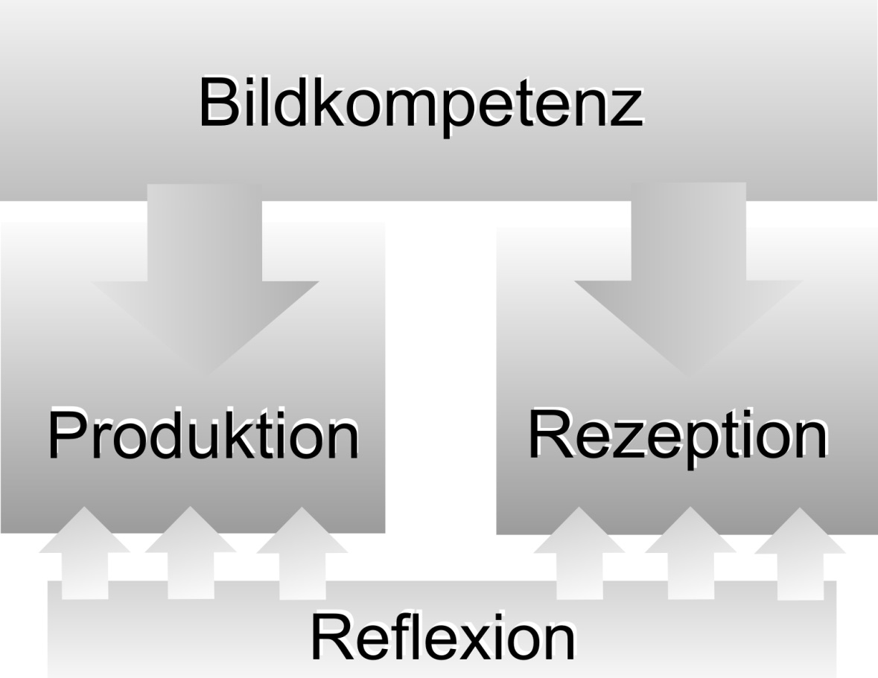
Der neue Kernlehrplan Kunst im Überblick
- Strukturmodell -
28. Mai 2015

Slide 19
Struktur des Kernlehrplans Kunst (2-Säulen-Modell)
Übergreifende fachliche Kompetenz:
Bildkompetenz
Kompetenzbereiche
(Prozesse):
Produktion - Rezeption
Inhaltsfelder
(Gegenstände):
Bildgestaltung - Bildkonzepte
Kompetenzerwartungen
(Verknüpfung von Prozessen und Gegenständen)
28. Mai 2015

Slide 20
Der neue Kernlehrplan Kunst als Schwerpunktfach im Überblick Kompetenzbereich Produktion:
Gestaltungspraktische Fertigkeiten, Kenntnisse über Materialien und Verfahren, Fähigkeiten in der zielgerichteten Anwendung bildnerischer Verfahren sowie Einstellungen und Haltungen in Bezug auf die Prozesse und Ergebnisse bildnerisch-praktischen Handelns und deren Präsentation
Kompetenzbereich Rezeption:
Wahrnehmen, Analysieren und Deuten von Bildern
28. Mai 2015

Slide 21
Der neue Kernlehrplan Kunst als Schwerpunktfach im Überblick
Inhaltsfelder und inhaltliche Schwerpunkte Bildgestaltung
- Malerei und Grafik
- Plastik / Skulptur / Objekt
- Architektur und Raum
- Medienkunst
- Aktion und Interaktion
Bildkonzepte
- kunsttheoretische Kontexte
- bildbezogene Kontexte
28. Mai 2015

Slide 22
Der neue Kernlehrplan Kunst als Schwerpunktfach im Überblick
Besondere Merkmale des Kunstunterrichts im Wahlpflichtbereich:
vertiefte und erweiterte Auseinandersetzung mit Bildern
Ausweitung der gestalterisch-praktischen Arbeit
Umfangreiche Gestaltungsvorhaben
Projektorientierter Unterricht
Förderung der Selbständigkeit und Kreativität im Lernprozess
Präsentation der Gestaltungsergebnisse
Kulturelle Teilhabe und Mitgestaltung
Öffnung von Schule
Beitrag zur beruflichen Orientierung
Förderung der personalen und sozialen Kompetenzen
28. Mai 2015

Slide 23
Wichtige Kompetenzen im Kernlehrplan Wahlpflichtfach Kunst
adressatenbezogene Bildlösungen gestalten, falls möglich für die inner- und außerschulische Öffentlichkeit
Präsentationsformen und Ausstellungskonzepte objekt- und adressa-tenbezogen im Rahmen schulischer und außerschulischer Kulturarbeit sowie für Bewerbungssituationen entwickeln und einsetzen
fachliche Inhalte in ihrer Relevanz für unterschiedliche Berufsbilder überprüfen (u.a. künstlerische Verfahren, kunstwissenschaftliche Inhalte) Kompetenzen
unterschiedliche Aspekte von Berufsbildern mit künstlerischem Bezug im Hinblick auf das eigene Fähigkeits- und Interessensprofil bewerten
28. Mai 2015
Notes:
Erläuterung der Abweichungen vom KLP Kunst im Pflichtbereich

Slide 24
Lernerfolgsüberprüfung und Leistungsbewertung Kompetenzerwerb wird sowohl mittels Sonstiger Leistungen im Unterricht als auch in Schriftlichen Arbeiten (Klassenarbeiten) überprüft. Die Leistungsbewertung insgesamt bezieht sich auf die im Zusammenhang mit dem Unterricht erworbenen Kompetenzen.
28. Mai 2015

Slide 25
Klassenarbeitstypen:
I Gestaltung von Bildern mit schriftlichen Erläuterungen
a) ohne Präsentation
b) mit Präsentation
II Analyse / Deutung (unter Einbeziehung von Texten)
a) von Einzelbildern (auch einer einzelnen Bildsequenz)
von Bildern im Vergleich
gleichwertige nicht schriftliche Lernerfolgsüberprüfungen einmal im Schuljahr
I) Gestaltung von Bildern mit schriftlichen Erläuterungen ohne Präsentation als Hausarbeit
II) Gestaltung eines umfangreichen Gemeinschaftswerks ohne schriftliche Erläuterung
28. Mai 2015

Slide 26
TOP III
Schulinterne Lehrpläne und Unterstützungsangebote
28. Mai 2015

Slide 27
Aufgabe schulinterner Lehrpläne:
die verbindlichen Vorgaben der Kernlehrpläne auf die Situation der Schule bezogen konkretisieren und Freiräume ausgestalten
Rechtliche Grundlagen
SchulG § 29 - Unterrichtsvorgaben
(1) Das Ministerium erlässt in der Regel schulformspezifische Vorgaben
für den Unterricht (Richtlinien, Rahmenvorgaben, Lehrpläne). Diese legen insbesondere die Ziele und Inhalte für die Bildungsgänge, Unterrichtsfächer und Lernbereiche fest und bestimmen die erwarteten Lernergebnisse (Bildungsstandards).
(2) Die Schulen bestimmen auf der Grundlage der Unterrichtsvorgaben nach Absatz 1 in Verbindung mit ihrem Schulprogramm schuleigene Unterrichtsvorgaben.
(3) Unterrichtsvorgaben nach den Absätzen 1 und 2 sind so zu fassen,
dass für die Lehrerinnen und Lehrer ein pädagogischer Gestaltungsspielraum bleibt.
28. Mai 2015

Slide 28
Aufgabe schulinterner Lehrpläne:
die verbindlichen Vorgaben der Kernlehrpläne auf die Situation der Schule bezogen konkretisieren und Freiräume ausgestalten
Rechtliche Grundlagen
SchulG § 70 – Fachkonferenz, Bildungskonferenz
(3) Die Fachkonferenz berät über alle das Fach oder die Fachrichtung betreffenden Angelegenheiten einschließlich der Zusammenarbeit mit anderen Fächern. Sie trägt Verantwortung für die schulinterne Qualitätssicherung und -entwicklung der fachlichen Arbeit und berät über Ziele, Arbeitspläne, Evaluationsmaßnahmen und -ergebnisse und Rechenschaftslegung.
(4) Die Fachkonferenz entscheidet in ihrem Fach insbesondere über
Grundsätze zur fachmethodischen und fachdidaktischen Arbeit
Grundsätze zur Leistungsbewertung
Vorschläge an die Lehrerkonferenz zur Einführung von Lernmitteln.
28. Mai 2015

Slide 29
Anforderungen an die Schulen angesichts kompetenzorientierter Kernlehrpläne
KLP:
Vorgabe zu erreichender Kompetenzen …
Beschränkung auf den Kernbereich fachlicher Anforderungen …
Formulierung von Kompetenzerwartungen und inhaltlichen Schwerpunkten zu einem bestimmten Zeitpunkt eines Bildungsganges …
Schule:
… didaktisch-pädagogische Prozesse in der Verantwortung der Schule
… Gestaltungsräume der Schulen
… Konkretisierung in unterrichtlichen Kontexten und Umsetzung in aufeinander abgestimmte Unterrichtsvorhaben (Progression, Kumulativität)
28. Mai 2015

Slide 30
Anforderungen an die Schulen angesichts kompetenzorientierter Kernlehrpläne
KLP:
Festlegung des Umfangs von Kompetenzerwartungen und damit verbundener Fachkenntnisse …
Aussagen zur Leistungserfassung und -bewertung …
Schule:
… lerngruppen-adäquate Umsetzung und Konkretisierung
… Vereinbarungen und Absprachen über Kriterien
→ Verpflichtung der Schulen, schuleigene Curricula (schulinterne Lehrpläne/ Arbeitspläne) zu erstellen laut Schulgesetz
28. Mai 2015

Slide 31
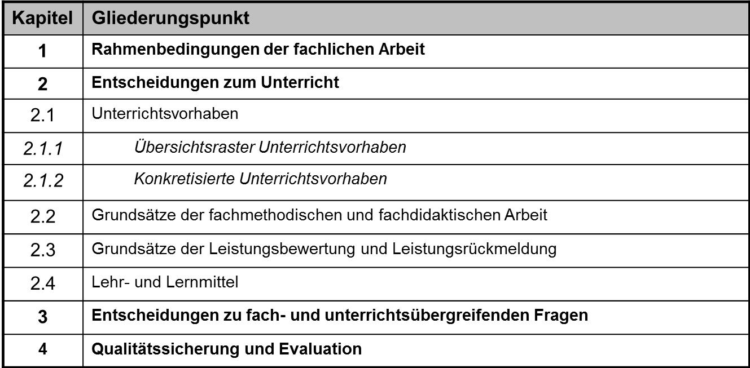
Struktur eines schulinternen Lehrplanes
28. Mai 2015

Slide 32
Übersichtsraster (Verteilung der Unterrichtsvorhaben)
Jahrgangsstufen 7-8
Jahrgangsstufen 9-10
„Ist das wahr?“ – ‚Wirklichkeiten‘ in Bildern
„Von der Kreuzigung zu Spiderman“ oder ‚Vom Altarbild zum Comic‘
Wir machen „Druck“
„Wer hat den Durchblick?“ – Vom Raum zur Fläche
„Hoch hinaus!“ – Grundanliegen der Architektur
Der Fluss der Form - Ungegenständliche Plastik
Zeichensprache / Sprache der Zeichen – Icons und Symbole
„Ich und mein Selfie“ – digitale Bildbearbeitung
„Mach was draus!“- Recyclingschmuck
Design und Verfremdung – Alltagsgegenstände unter der Lupe
„Unser Werbemagazin!“ – Werbeseiten zu erfundenen Produkten
„Kunst macht viel Arbeit!“ – Beiträge zur Berufsorientierung
„Die Fälscherwerkstatt“ – Streifzüge in der Kunstgeschichte
Wir kommen ganz groß raus!“ – gemeinsames Gestaltungsprojekt
„Zu spät!“ – Beschleunigung / Entschleunigung im Film
“Was dich bewegt …“ – Darstellung von Aktionen
“Wir - hier“ – Gestaltung eines Events im Schulkulturleben
28. Mai 2015

Slide 33
Jahrgangsstufe 7 | Jahrgangsstufe 8
Unterrichtsvorhaben I: Thema: „Ist das wahr?“ – ‚Wirklichkeiten‘ in Bildern Kompetenzen: BGP9 Materialien sammeln und in einer Collage oder Montage im Hinblick auf eine Gestaltungsabsicht sowohl experimentell kombinieren als auch variierend gestalten, BKR5 Ausdruck steigernde und verfremdende Verfahren identifizieren und benennen, BGR1 ausgehend von Perzepten und produktiven Zugängen subjektive Eindrücke von Bildgestaltungen beschreiben, BGR6 Materialien in Bezug auf ihre optischen, stofflichen und haptischen Qualitäten beschreiben und bewerten. Inhaltsfelder: Bildgestaltung/ Bildkonzepte Inhaltliche Schwerpunkte: Malerei und Grafik Plastik / Skulptur / Objekt Zeitbedarf: X Std. | Unterrichtsvorhaben I: Thema: „Hoch hinaus!“ – Grundanliegen der Architektur Kompetenzen: BGP12 Architekturmodelle mit adäquaten Werkzeugen und Materialien erstellen, BGR7 architektonische Phänomene beschreiben und deren Funktionen erläutern, BKP1 mit Hilfe von Skizzen aufgabenbezogene Konzepte entwerfen und daraus Gestaltungen entwickeln Inhaltsfelder: Bildgestaltung/ Bildkonzepte Inhaltliche Schwerpunkte: Architektur und Raum Zeitbedarf: X Std.
Unterrichtsvorhaben II: ... | Unterrichtsvorhaben II: ...
Unterrichtsvorhaben III: … | Unterrichtsvorhaben III: ....
Summe Jahrgangsstufen 7 und 8: XX Stunden
28. Mai 2015

Slide 34
Konstruktionsprinzipien für den schulinternen Lehrplan - Unterrichtsvorhaben
Unterrichtsvorhaben sind nicht identisch mit Halbjahresthemen
Unterrichtsvorhaben sind nicht identisch mit inhaltlichen Schwerpunkten des Kernlehrplans
Unterrichtsvorhaben folgen einem problemorientierenden und motivierenden Thema
28. Mai 2015

Slide 35
Konstruktionsprinzipien für den schulinternen Lehrplan – Kompetenzentwicklung
Die Kompetenzen werden spiralcurricular entwickelt; die Kompetenzerwartungen werden in verschiedenen Unterrichtsvorhaben aufgebaut.
Die übergeordneten Kompetenzen werden in allen Jahrgangsstufen in allen Inhaltsfeldern erworben.
Die im KLP aufgeführten verpflichtenden inhaltlichen Schwerpunkte müssen im Bezugsrahmen einer Phase jeweils mindestens einmal auftauchen.
28. Mai 2015

Slide 36
Konstruktionsprinzipien für den schulinternen Lehrplan – Absprachen der Fachkonferenz
Die Fachkonferenz trifft Absprachen zu didaktischen und methodischen Entscheidungen.
Die Fachkonferenz trifft gem. KLP Kap. 3 Absprachen zu Prinzipien und Formen der schriftlichen und mündlichen Leistungsüberprüfung und -beurteilung
28. Mai 2015

Slide 37
Beispiel eines Schulinternen Lehrplans – Auswahl, 2. Ebene Konkretisierung
Thema: „Zu spät!“ – Beschleunigung / Entschleunigung im Film | Konkretisiertes Unterrichtsvorhaben 10.3
Inhaltsfeld Bildgestaltung / Bildkonzepte | Inhaltlicher Schwerpunkte: Medienkunst
Kompetenzen: Die Schülerinnen und Schüler können BGP11 themenbezogene Filmsequenzen unter Berücksichtigung elementarer filmsprachlicher Mittel entwerfen und realisieren, BGR9 Videoausschnitte und Filmsequenzen mit Blick auf die eingesetzten filmsprachlichen Mittel und die digitalen Veränderungen beschreiben, BKR10 die Gestaltungsmerkmale von animierten Bildern in Videos und in Computerspielen benennen und im Hinblick auf Zielgruppe und Inhalt deuten, BGP10 digitale Fotografien entwerfen, herstellen und nachbearbeiten, BGR8 ausgewählte Gestaltungsmöglichkeiten digitaler Bildbearbeitung identifizieren und benennen, BKP5 in einer Gestaltung eine persönliche Position zu einem gesellschaftlichen, politischen oder umweltbezogenen Thema realisieren und differenziert erläutern, BKR9 Darstellungs- und Manipulationsmöglichkeiten in Fotografie und digitaler Bildgestaltung auch mit Hilfe bildexterner Information überprüfen. (fett = Obligatorik zur Absicherung der KLP-Vorgaben)
28. Mai 2015

Slide 38
V o r h a b e n b e z o g e n e K o n k r e t i s i e r u n g :
Erläuterung des Themas: Das Lernarrangement berücksichtigt folgende inhaltlichen Aspekte: Filmsprachliche Mittel: Kameraeinstellung/Perspektive, Licht, Ton, Filmschnitt Arbeiten mit dem Storyboard / nach Drehplan Digitaler Filmschnitt Einsatz von Sounds zur Nachvertonung Die Schülerinnen und Schüler erstellen folgende Unterrichtsergebnisse: Kurze, ungeschnittene Filme/Filmsequenzen (experimentieren, testen, üben) Mindmap zum Schwerpunkthema des Films und dessen Umsetzung mit gestalterischen Mitteln (Was stelle ich wie da?/planen) Storyboard (Skizzen) Organisationspläne Fotostory mit Präsentationsprogrammen (planen: Einstellungsgrößen, Kameraführung, Licht, Perspektive,…) Filmsequenzen nach Plan (Produktion) Geschnittener und mit Ton unterlegter Film (Postproduktion) Vortrag: Präsentation des Films Schülerarbeiten: Filmausschnitte | Methodische / didaktische Zugänge Rezeption: Filmanalyse „Lola rennt“: Thema des Films Zeit(mangel) als gesellschaftliches Problem (Der Film als Spiegel unserer Epoche), Erarbeitung filmischer Bildmittel von „Lola rennt“ (z.B. schnelle Schnitte) evtl. im Vergleich zu einem eher langsamen Film Vergleich gestalterischer Mittel des Comics (Klasse 7) und des Films (siehe Kompetenzraster Comic) Analyse der Aufnahmen in Bezug auf Kameraeinstellung / Kameraperspektive und deren Wirkung Analyse eines professionellen Filmausschnittes unter Berücksichtigung sowohl von Kameraeinstellungen/-perspektiven als auch von Filmschnitt, Licht und Ton (z.B. Lola rennt) Vergleich der Einstellungslängen Phasen des Films: Einführung – Hauptteil – Ende Postproduktion: z.B. Umgang mit Farbe und Farbfiltern Rhythmus der Schnitte/bewusster Einsatz von Einstellungslängen Produktion: Experimentieren mit Kameraführung: Kamera an bewegliche Gegenstände montieren (z.B. Besen, Fuß, Tür, Skateboard…) stehende, aber wechselnde Kameraperspektiven schwenkende Kameraführung zoomende Kamera Tricksen (z.B.: Wasser nach oben fließen lassen) Experimentieren – ungewöhnliche Perspektiven (z.B.: Filmen von unten durch eine Glasunterlage hindurch) Übung: Filmen einer Gesprächssituation gleichzeitig aus unterschiedlichen Perspektiven Experimentieren mit unterschiedlichen Einstellungsgrößen bei fester Kamera (Detail, Amerikanisch, Totale, …) Experimentieren, testen, vergleichen: Gleiche Geschichten mit unterschiedlichen Kameraführungen erzählen Planung: Drehtage/Aufgabenverteilung (Schauspieler, Kameramann, Regisseur) Postproduktion: Filmschnitt, Bildbearbeitung und Vertonung Präsentation der Ergebnisse in der Lerngruppe, in der Schule, mit außerschulischen Partnern, im Internet Empfehlenswert als gemeinsames Projekt in Kleinteams (3-4 Personen)
28. Mai 2015

Slide 39
Beispiel einer Klassenarbeit im Wahlpflichtfach Kunst
Klassenarbeit im Wahlpflichtfach Kunst Klasse 8 zum Thema „Comics“
Denke in dieser Arbeit daran, möglichst Fachbegriffe zu benutzen, die wir im Unterricht benutzt haben!
Praxisteil:
1.) Du sollst einen ausgelassenen Torjubel eines Torschützen im Fußballstadion darstellen. Entwickle zuerst auf Schmierpapier mehrere Ideen zu einem Comic-Einzelbild (10 Minuten), von denen du eine Idee auswählst und danach in einer farbigen Skizze ausarbeitest (25 Minuten).
Achte darauf, dass du möglichst viele, aber passende Bildmittel des Comics einsetzt!
Es soll keine Geschichte erzählt werden, sondern du sollst die Szene in einem Panel wiedergeben.
Die Szene soll also auf einen Blick erfasst werden können.
Die Figur bzw. Figuren kann/können als Strichmännchen dargestellt werden.
Schriftlicher Teil:
2.) Beschreibe und begründe nun deine Entscheidungen zu den Bildmitteln, die in der folgenden Tabelle vorgegeben sind.
3.) Nenne zwei weitere Bildmittel, die du in deinem Comic eingesetzt hast, um die Stimmung des Torjubels in Form eines Comiclayouts wiederzugeben.
28. Mai 2015

Slide 40
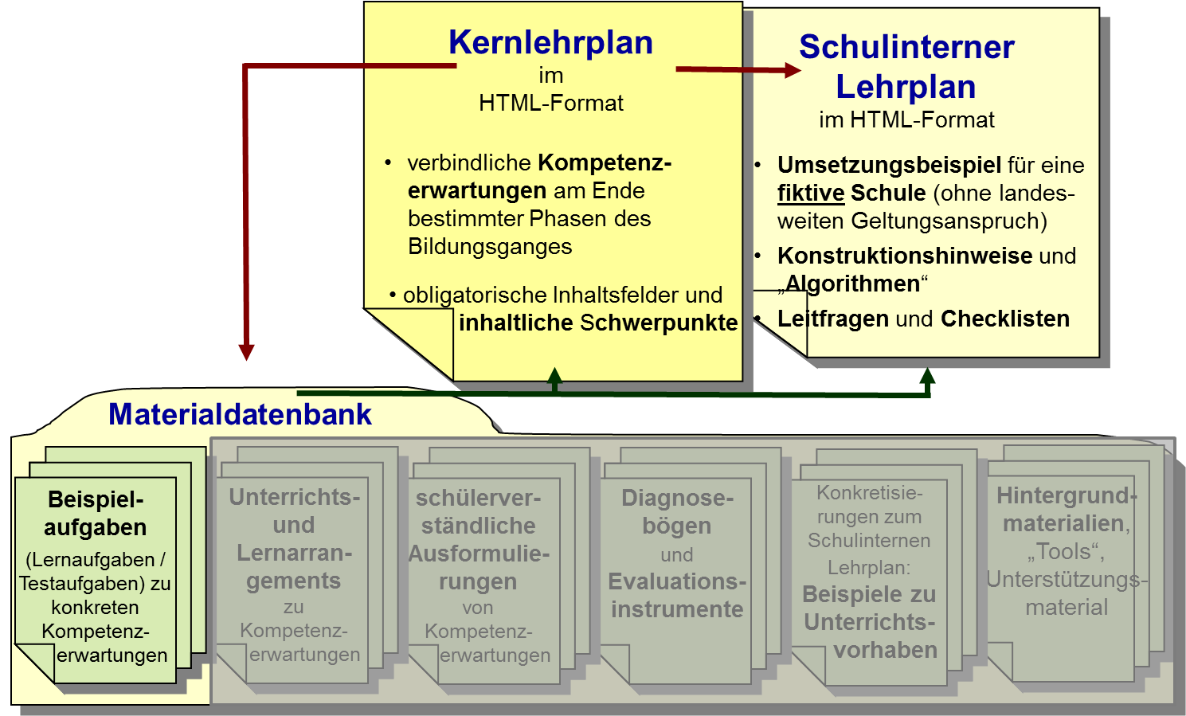
Unterstützungsangebote - Lehrplannavigator
28. Mai 2015

Slide 41
TOP IV
Arbeitsgruppen (integriert in TOP I –III)
Entwicklung eines konkretisierten Unterrichtsvorhabens auf Basis von Lehrplankompetenzen
Erstellung einer Klassenarbeit zu einem Thema des schulinternen Lehrplans
28. Mai 2015

Slide 42
Vielen Dank für Ihre Aufmerksamkeit!
Noch auftretende Fragen bitte an:
axel.sohnius@qua-lis.nrw.de
28. Mai 2015

